Slide 1
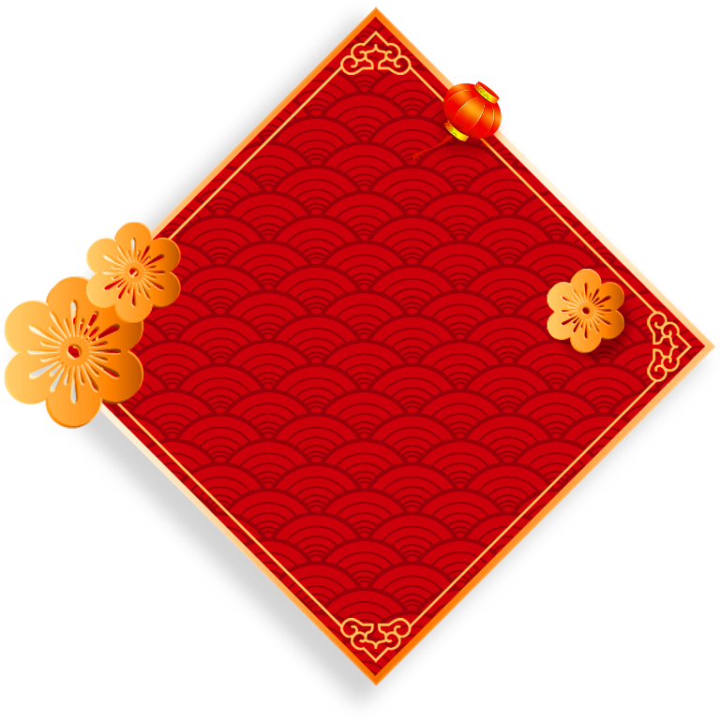

中国年习俗
春
节
守岁 发压岁钱 吃饺子 团聚

Slide 2

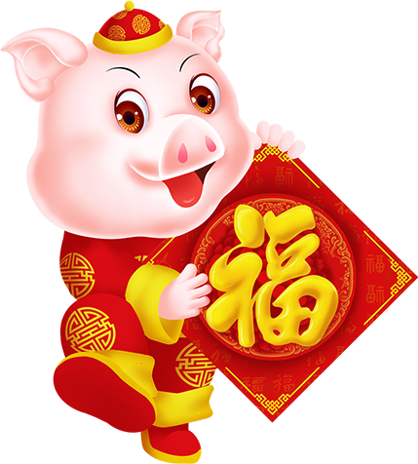
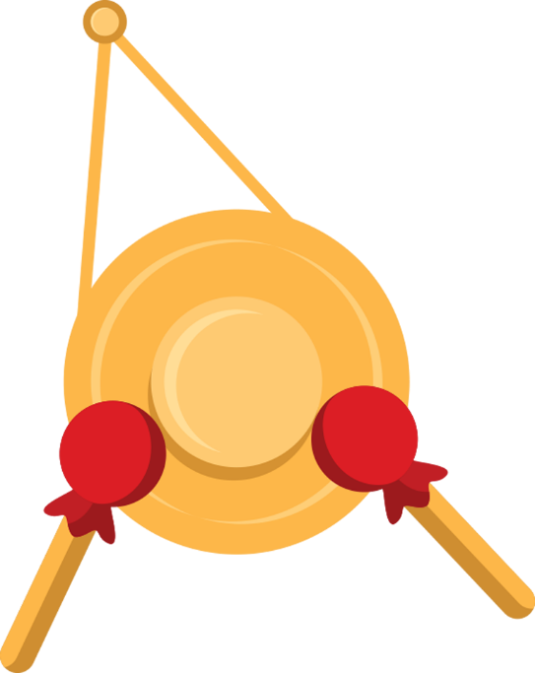
目录
01
02
03
04
历史发展
风俗习惯
节日活动
节令食品

Slide 3
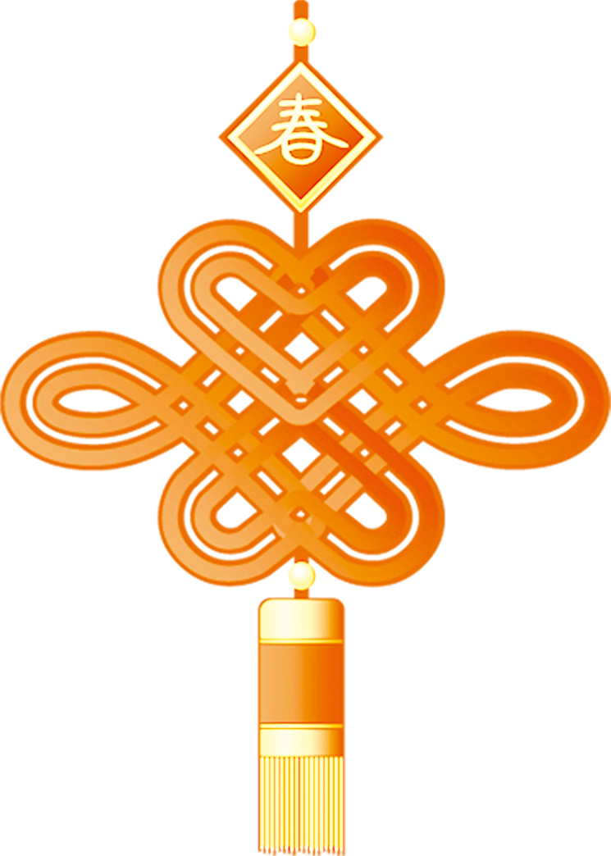
01
历史发展

Slide 4
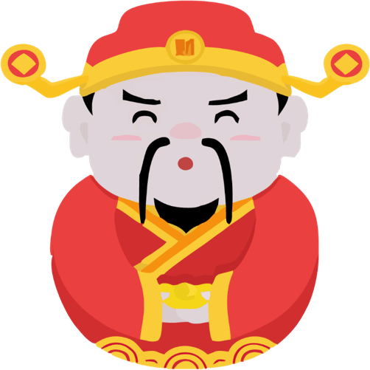
节日起源
关于春节的起源有说法诸多，其中有几种较具代表性的说法，春节源于腊祭、源于巫术仪式说、源于鬼节说等， 其中最被普遍接受的说法是春节由虞舜时期兴起。
公元前2000多年的一天，舜继天子位，带领着部下人员，祭拜天地。从此，人们就把这一天当作岁首。据说这就是农历新年的由来，后来叫春节。

Slide 5
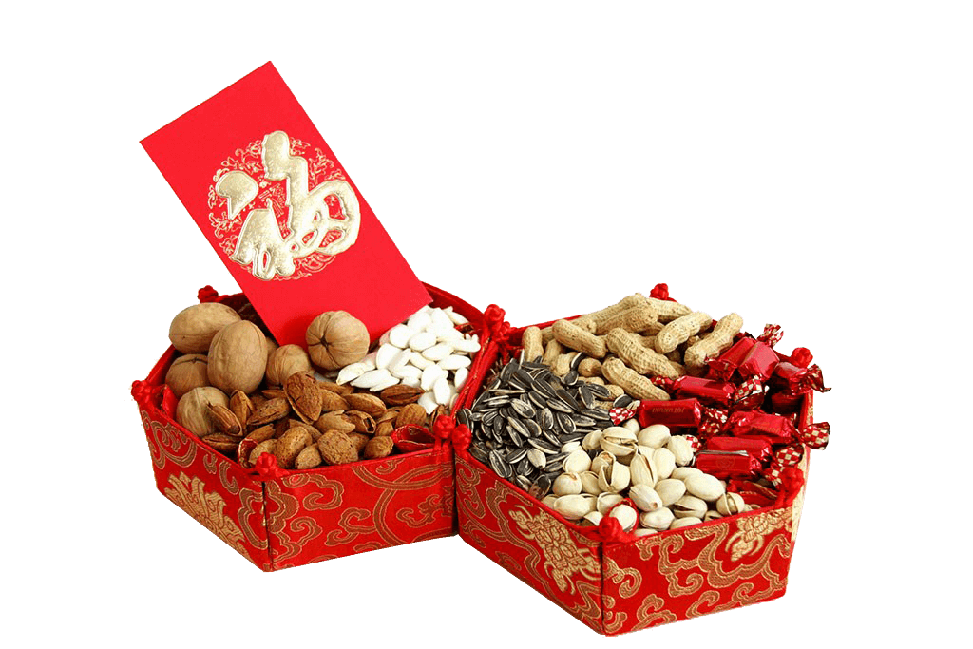
时间演变
春节以前也称元旦，是在正月的第一天。而中国历代的正月的设定日期却并不一致：
夏朝用孟春（即正月）为正月。
商朝用腊月（十二月）为正月。
秦始皇统一六国后规定以十月为正月，汉朝初期沿用秦历。

Slide 6
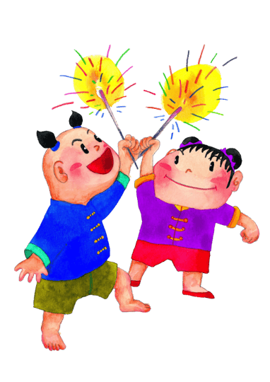
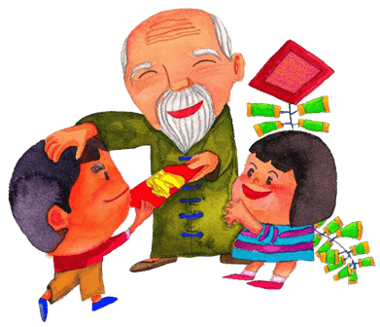
名称变革
在先秦时叫“上日”、“元日”、“改岁”、“献岁”等；到了两汉时期，又被叫为“三朝”、“岁旦”、“正旦”、“正日”；
到了唐宋元明，则称为“元旦”、“元 ”、“岁日”、“新正”、“新元”等；而清代，一直叫“元旦”或“元日

Slide 7
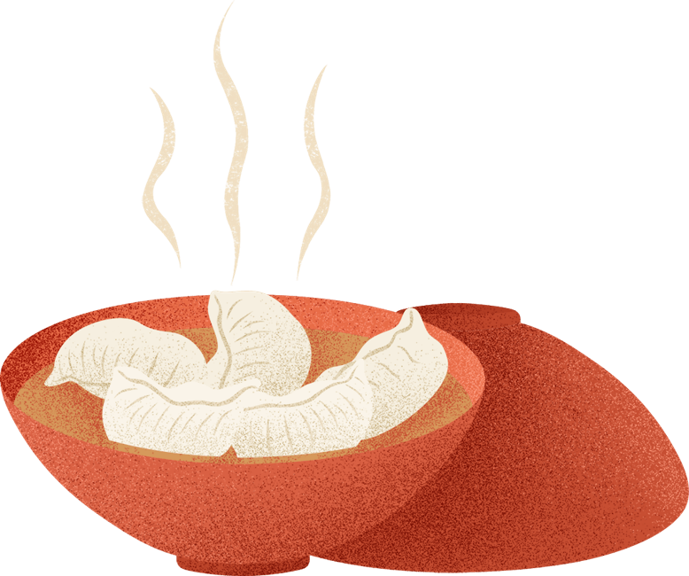
历史发展
宋代人过年开始吃饺子，宋朝称饺子为“角子”。宋代已普遍开始用纸包火药做成爆竹。除夕、春节放爆竹之俗便逐渐盛行。《东京梦华录》说：“是夜，禁中爆竹山呼，闻声于外。”到了明朝，接灶神、贴门神、除夕守岁、十五赏灯会都已经盛行。《万历嘉兴府志》中记载：“除夕，易门神、桃符、春帖，井隈皆封。爆竹，燔紫，设酒果聚饮，锣鼓彻夜，谓之守岁。”

Slide 8
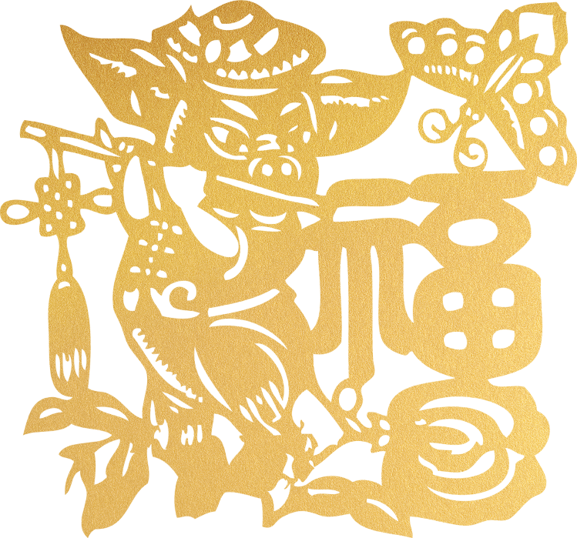
春节历法
春节的时间（农历正月初一）在公历1月21日至2月21日之间游动。“最早的春节”（如1966年的1月21日）和“最迟的春节”（如1985年的2月20日）相差整一个月。根据历法计算，如果农历不进行人为调整的话，2319年2月21日将迎来“史上最晚春节”，此前春节最迟出现在公历2月20日，为1920年和1985年。

Slide 9
02
风俗习惯

Slide 10
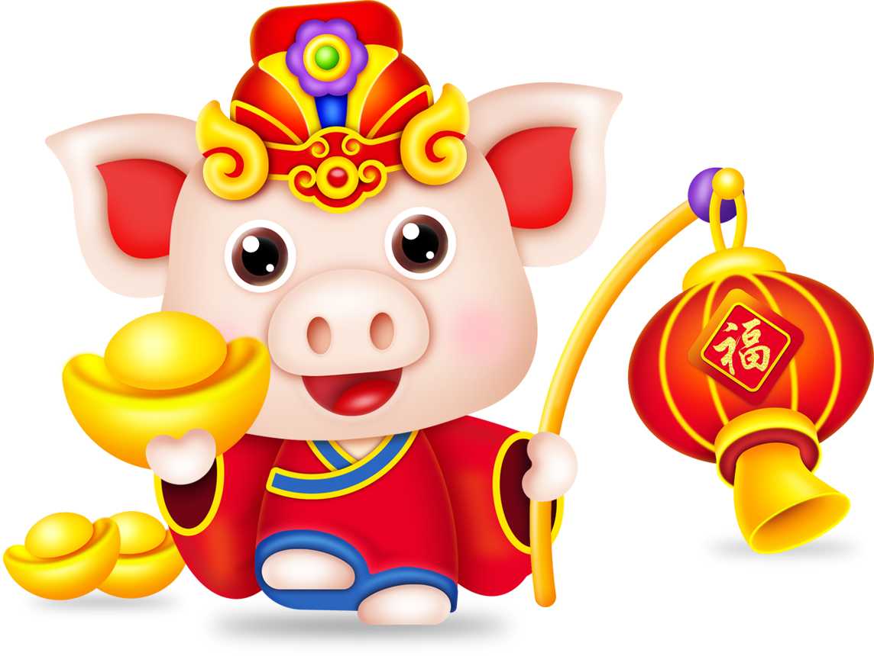
传统民俗
春节是除旧布新的日子，春节虽定在农历正月初一，但春节的活动却并不止于正月初一这一天。从腊月二十三（或二十四日）小年节起，人们便开始“忙年”：扫房屋、洗头沐浴、准备年节器具等等，所有这些活动，有一个共同的主题，即“辞旧迎新”。

Slide 11
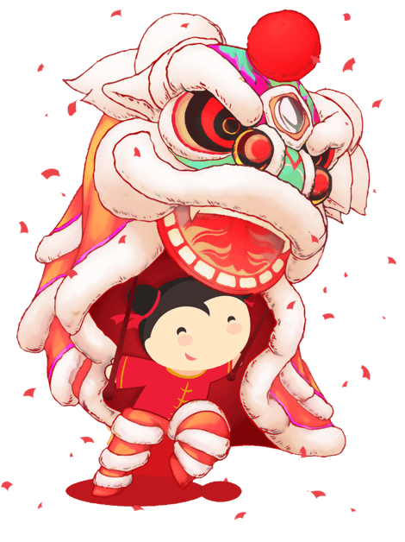
传统民俗
春节更是民众娱乐狂欢的节日。元日以后，各种丰富多彩的娱乐活动竞相开展：耍狮子、舞龙灯、扭秧歌、踩高跷、杂耍诸戏等，为新春佳节增添了浓郁的喜庆气氛。
春节还是合家团圆、敦亲祀祖的日子。除夕，全家欢聚一堂，吃罢“团年饭”，长辈给孩子们分发“压岁钱”，一家人团坐“守岁”。元日子时交年时刻，鞭炮齐响，辞旧岁、

Slide 12
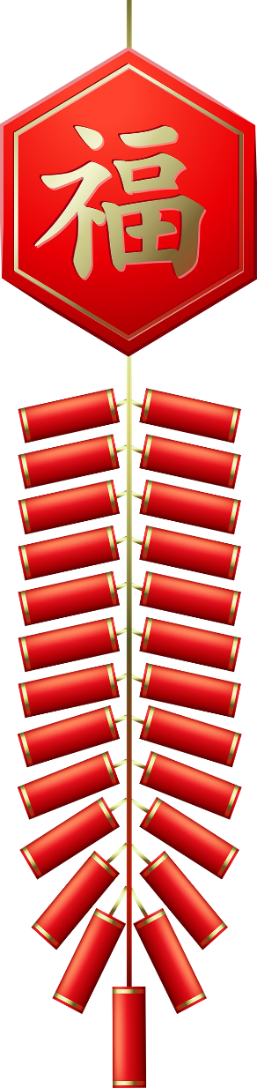
扫尘
“腊月二十四，掸尘扫房子” ，据《吕氏春秋》记载，中国在尧舜时代就有春节扫尘的风俗。按民间的说法：因“尘”与“陈”谐音，新春扫尘有“除陈布新”的涵义，其用意是要把一切穷运、晦气统统扫出门。每逢春节来临，家家户户都要打扫环境，清洗各种器具，拆洗被褥窗帘，洒扫六闾庭院，掸拂尘垢蛛网，疏浚明渠暗沟。到处洋溢着欢欢喜喜搞卫生、干干净净迎新春的欢乐气氛。
守岁
除夕守岁是最重要的年俗活动之一，守岁之俗由来已久。最早记载见于西晋周处的《风土志》：除夕之夜，各相与赠送，称为“馈岁”；酒食相邀，称为“别岁”；长幼聚饮，祝颂完备，称为“分岁”；大家终夜不眠，以待天明，称曰“守岁”。自汉代以来，新旧年交替的时刻一般为夜半时分

Slide 13
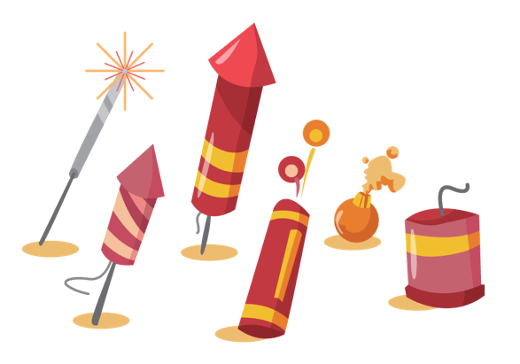
燃爆竹
放爆竹可以创造出喜庆热闹的气氛，是节日的一种娱乐活动，可以给人们带来欢愉和吉利。随着时间的推移，爆竹的应用越来越广泛，品种花色也日见繁多，每逢重大节日及喜事庆典，及婚嫁、建房、开业等，都要燃放爆竹以示庆贺，图个吉利。湖南浏阳，广东佛山和东尧，江西的宜春和萍乡、浙江温州等地区是中国的花炮之乡,生产的爆竹花色多，品质高，不仅畅销全国，而且还远销世界。

Slide 14
03
节日活动

Slide 15
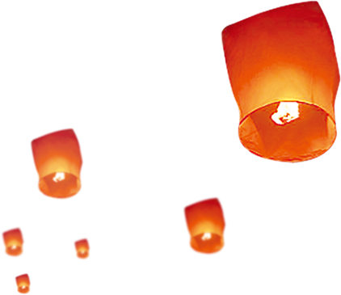
小年
腊月二十三或二十四又称“小年”，是民间祭灶的日子。民谣中“二十三，糖瓜粘”指的即是每年腊月二十三或二十四日的祭灶。有所谓“官三民四船家五”的说法，也就是官府在腊月二十三日，一般民家在二十四日，水上人家则为二十五日举行祭灶。小年是整个春节庆祝活动的开始和伏笔，其主要活动有两项：扫年和祭灶。除此之外，还有吃灶糖的习俗，有的地方还要吃火烧、吃糖糕、油饼，喝豆腐汤。

Slide 16
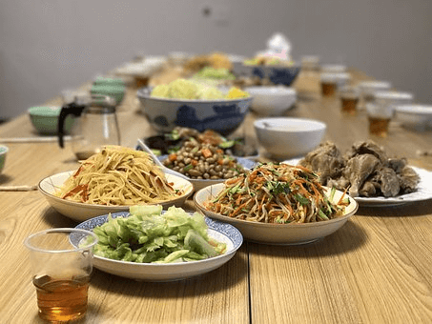
除夕
每年农历腊月的最后一天的晚上，农历年的最后一天（月大为30日，月小29日），称 之为“除夕”。它与春节（正月初一）首尾相连，是人们辞旧迎新的日子。由于农历大月有三十天、小月只有二十九天，所以除夕的日期也就有廿九、三十的不同了。但是这一天常常不论是二十九还是三十，习惯上都被称为“大年三十”。除夕晚上全家人团圆吃年夜饭，年夜饭以后有发压岁钱和熬年夜的习俗、周、秦时期每年将尽的时候，皇宫里要举行“大傩”的仪式，击鼓驱逐疫疠之鬼，称为“逐除”，后又称除夕的前一天为小除，即小年夜；除夕为大除，即大年夜。

Slide 17
正月初一
压岁钱
正月初一是“鸡日”，原名“元旦”，“元”的本意为“头”，后引申为“开始”。这一天是一年的头一天，春季的头一天，正月的头一天，所以称为“三元”；因为这一天还是岁之朝，月之朝，日之朝，所以又称“三朝”；又因为它是第一个朔日，所以又称“元朔”，正月初一还有上日、正朝、三朔、三始等别称，意即年、月、日三者的开始。

Slide 18
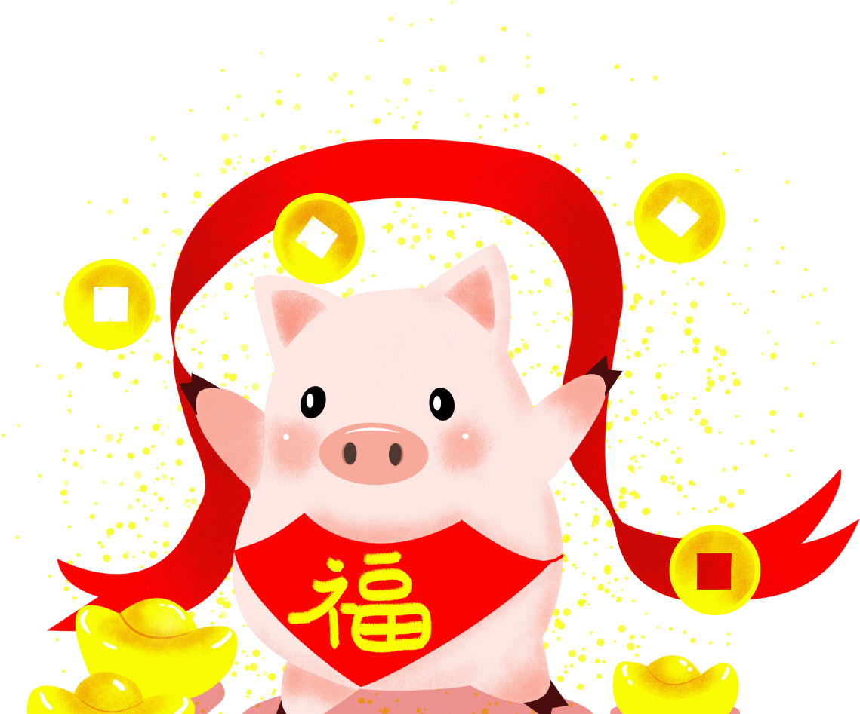
正月初二
回娘家
正月初二是“狗日”，这一天(北方地区为正月初三)，嫁出去的女儿们便纷纷带着丈夫、儿女回娘家拜年。女儿回娘家，必备办一大袋的饼干、糖果，由母亲分送邻里乡亲，一如过年的情景。如果家中有多个女儿的，而这些女儿又不在同一天归来，那么，就要来一个分一次，礼物颇薄，四块饼干而已。然而，它反映的情意却甚浓，真正的是“礼轻情意重”，它表达了姑娘对乡亲的切切思念。

Slide 19
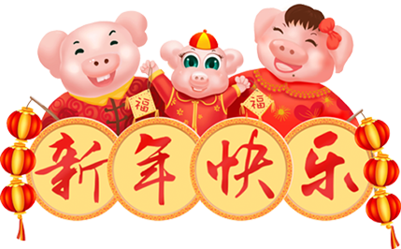
正月初三
正月初四
正月初三是女娲造猪的日子，故称“猪日”，在这一天里，人们习惯不杀猪，如果当日天气好，则当年的猪会长得膘肥体壮，主人家自然喜上眉梢。
正月初四是女娲造羊的日子，故称“羊日”。在这一天里，人们不能杀羊，如果天气好，则意味着这一年里，羊会养得很好，养羊的人家会有个好收成。

Slide 20
04
节日食品

Slide 21
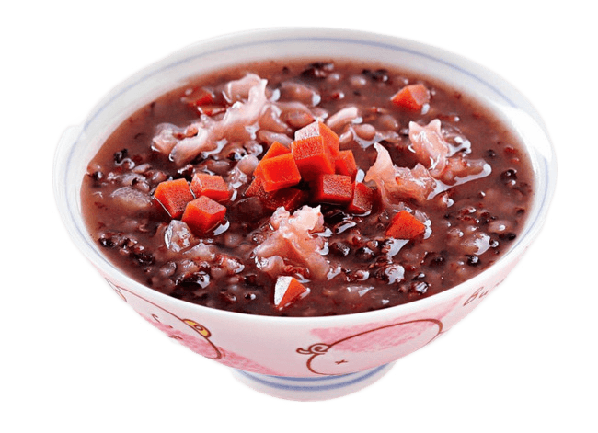
腊八粥
“腊八节”这一天在中国民间有吃腊八粥的习俗。喝腊八粥在中国已有千年历史，腊八粥又称“大家饭”，是纪念民族英雄岳飞的一种节日食俗。腊，在远古时代本是一种祭礼的名称，夏朝称“清祀”，殷商称“嘉平”，周朝时改称“腊”。“腊”是从“猎”字演变而来，故“腊”“猎”相通。因为一岁之终，农作物已收晒完毕，农闲了，人们便到野外猎取禽兽，用来祭祖先、敬百神，以祈福求寿、避灾迎祥，称之为“腊祭”。先秦的腊日在冬至后的第三个戌日。中国喝腊八粥的历史，已有一千多年，目前见到的最早文字记载是宋代孟元老的《东京梦华录》。

Slide 22
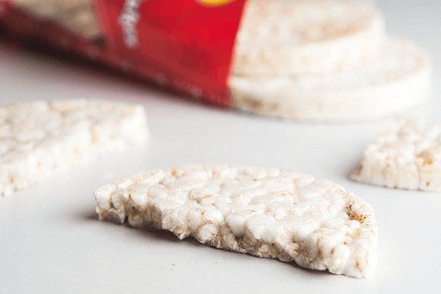
年糕
春节吃年糕，“义取年胜年，籍以祈岁稔。”寓意万事如意年年高。年糕的种类有：北方有白糕饦、黄米糕；江南有水磨年糕；西南有糯粑粑；台湾有红龟糕。汉代杨雄的《方言》一书中就已有“糕”的称谓，魏晋南北朝时已流行。贾思勰《齐民要术》记载了制做方法。
明、清时，是糕已发展成市面上一种常年供应的小食，并有南北风味之别。北方年糕有蒸、炸二种，南方年糕除蒸、炸外，尚有片炒、汤煮诸法。

Slide 23
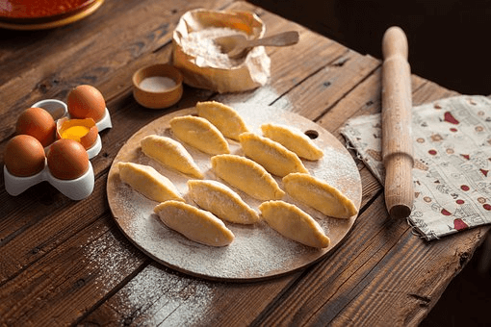
饺子
北方年夜饭有吃饺子的传统，但各地吃饺子的习俗亦不相同，有的地方除夕之夜吃饺子，有的地方初一吃饺子，北方一些山区还有初一到初五每天早上吃饺子的习俗。
吃饺子是表达人们辞旧迎新之际祈福求吉愿望的特有方式。按照中国古代记时法，晚上11时到第二天凌晨1时为子时。“交子”即新年与旧年相交的时刻。饺子就意味着更岁交子，过春节吃饺子被认为是大吉大利。另外饺子形状像元宝，包饺子意味着包住福运，吃饺子象征生活富裕。

Slide 24
